Slide 1
Poseidon 정리
2026년 02월 09일
Suhak Lee
Department of Computer Engineering

Slide 2
배경
Poseidon 연구 배경
계산 무결성의 시스템 발전으로 인하여 다수의 계산 작업을 짧은 시간 내에 검증할 수 있게 되었고, 영지식 증명에서도 활용이 가능해짐
기존의 Schnorr proofs는 복잡하고 오류가 많으며, 사전 setup 단계가 필요하고 느리다는 단점이 있음
⇒ (1차 목표) 암호학적 해시함수를 사용하여 비밀 도출을 표현하고 Merkle tree에서의 membership 증명에 사용하자!
계산 무결성 시스템 필요
임의의 산술 회로에 적용 O
기존 해시함수는 SNARK 환경에 친화적이지 않아서 비용이 많이 소모
(2차 목표) R1CS 제약 조건 최소화
증명 생성 비용은 state의 구성 원소 개수, 다항식 차수, 변환 횟수의 곱에 정비례
⇒ (3차 목표) 증명 생성 시간, 검증 시간의 최소화
목표
암호학적 해시함수를 사용
R1CS 제약 조건 최소화
증명 생성 시간, 검증 시간 최소화

Slide 3
POSEIDON의 IDEA
Poseidon IDEA
SPN 설계 활용 + HADES 구조 전략
Sponge 구조 사용

Slide 4
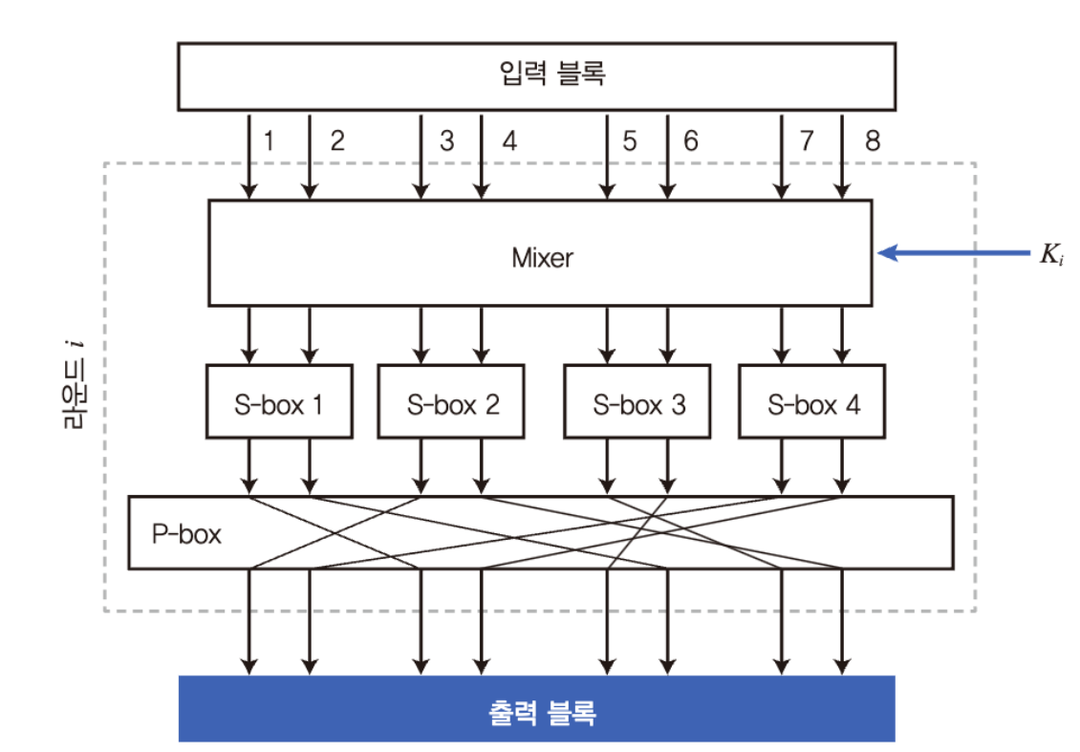
SPN 설계, HADES 구조
SPN(Substitution-Permutation Network)이란?
치환(Substitution)과 순열(Permutation)을 반복적으로 적용하여 평문을 암호문으로 변환하는 구조
작은 블록을 S-BOX로 치환하고 그 결과 값을 Permutation 연산을 진행
Ex) AES
HADES 구조
일반적인 SPN 구조는 여러 라운드로 구성, 모든 라운드가 동일한 SPN 구조를 적용
HADES 구조는 Round 마다 일부 구조가 다르게 구성
Ex) POSEIDON의 HADES 구조(Full Round, Partial Round)
한 라운드에 적용되는 SPN 구조 예시

Slide 5
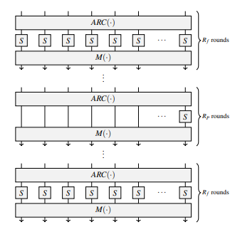

POSEIDON𝛑
𝐏𝐎𝐒𝐄𝐈𝐃𝐎𝐍𝛑
한 라운드 당 3단계의 연속된 함수(ARC, SB, M)로 구성된 고정키 permutation 연산
Input Absorb 및 Output Squeezing 단계 사이에 Permutation 연산(𝐏𝐎𝐒𝐄𝐈𝐃𝐎𝐍𝛑) 적용
모든 Round는 ARC, SB, M 함수를 연속적으로 적용
전체 Rounds = Full Rounds + Partial Rounds
Full Round
Full Round의 절반은 초반 Round, 나머지 절반은 마지막 Round에 적용
모든 state에 대해서 S-Box 연산을 취함
Partial Round : 가장 마지막 state에 대해서만 S-Box(SB) 연산을 취함
Full Round는 통계적 안정성을 위해서 최소 조건이 존재
Partial Round는 계산 비용 감소 등 효율성 충족을 위해 사용, 대수적 공격에 대한 저항성이 full round와 유사,
전체 함수의 차수 증가를 위해 사용
전체 Round 수는 Security Margin을 고려하여 선택 가능
Permutation이 랜덤하게 선택된 무작위 함수처럼 동작할 경우, sponge 함수는 random oracle과 구분 불가
${POSEIDON}^{π} 구$조
Notes:
Q. 그럼 Full Round만 구성하고 Partial Round는 안써도 되는거 아냐?

Slide 6
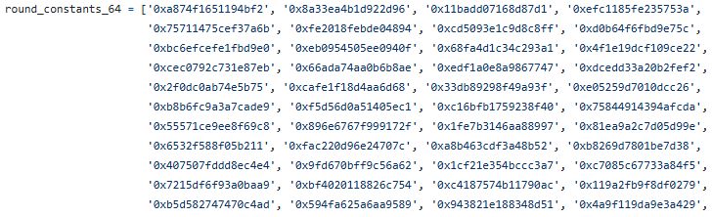
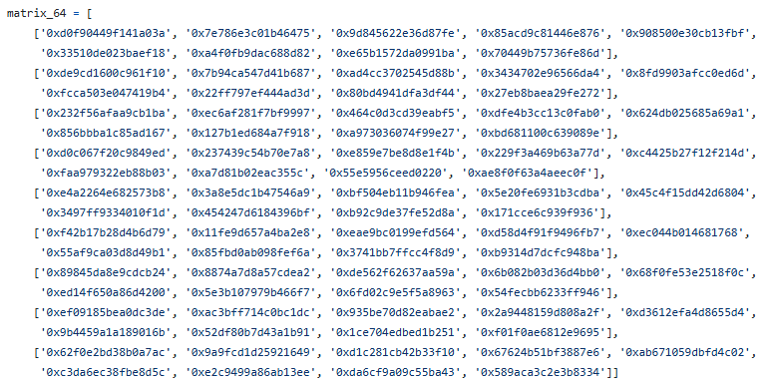
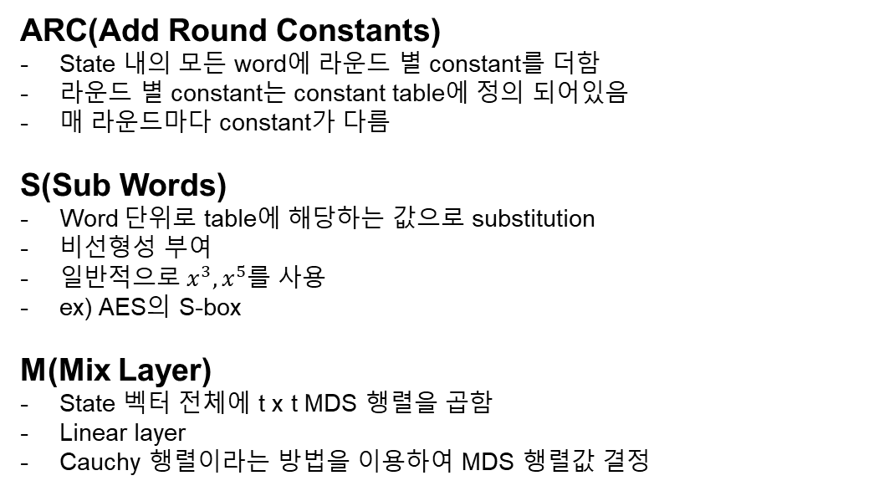
${POSEIDON}^{π}$ 구성 함수
ARC(Add Round Constants)
State 내의 모든 word에 라운드 별 constant를 더함
라운드 별 constant는 constant table에 정의 되어있음
매 라운드마다 constant가 다름
S(Sub Words)
Word 단위로 table에 해당하는 값으로 substitution
비선형성 부여
일$반적으로 x^{3},x^{5}$를 사용
ex) AES의 S-box
M(Mix Layer)
State 벡터 전체에 t x t MDS 행렬을 곱함
Linear layer
Cauchy 행렬이라는 방법을 이용하여 MDS 행렬값 결정
Round constant 예시(일부)
MDS matrix 예시

Slide 7
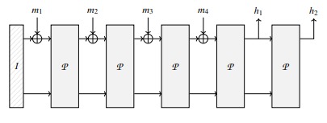
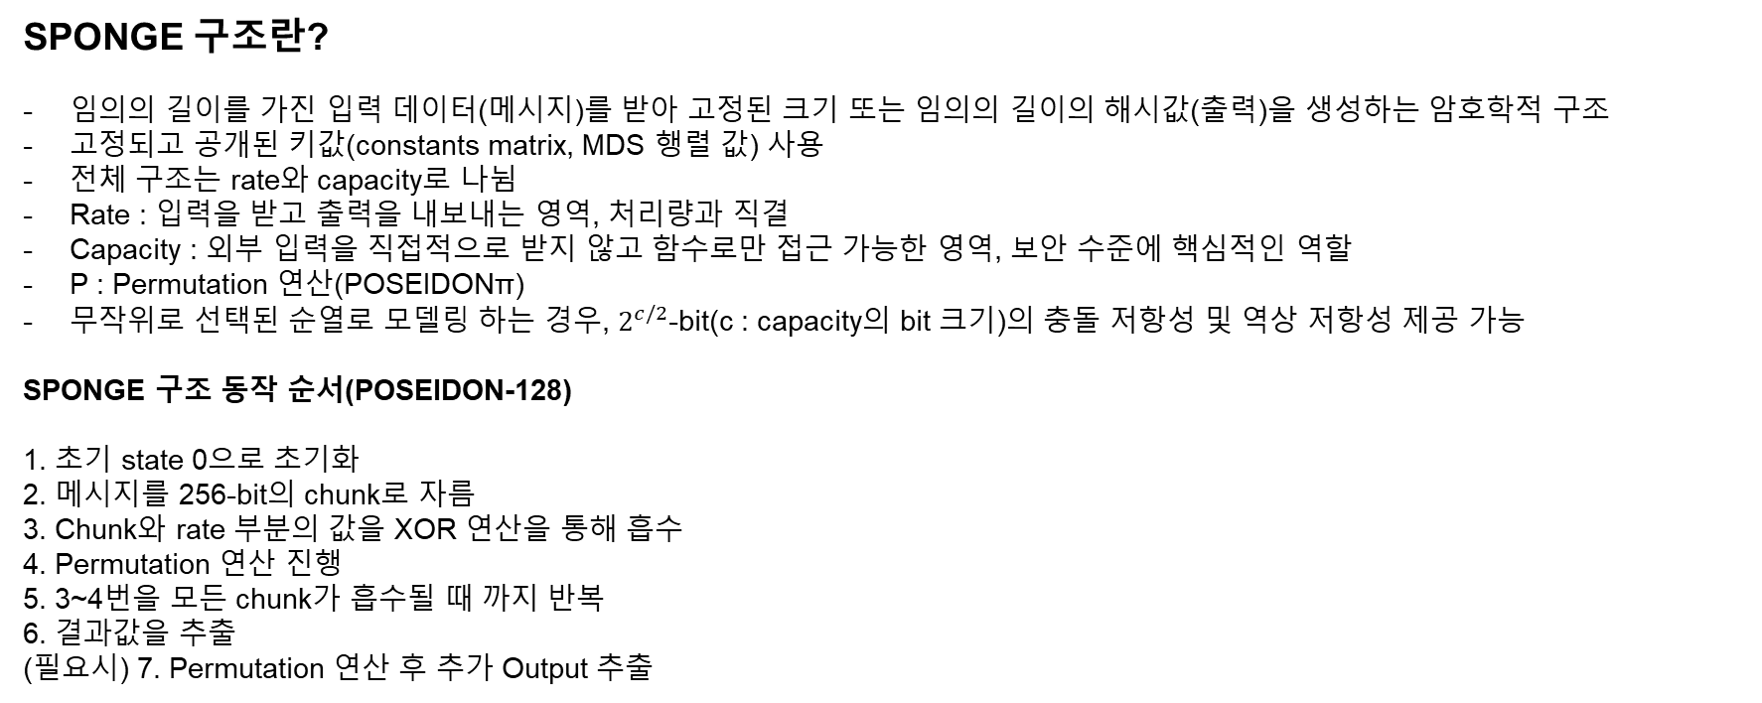
SPONGE 구조
SPONGE 구조란?
임의의 길이를 가진 입력 데이터(메시지)를 받아 고정된 크기 또는 임의의 길이의 해시값(출력)을 생성하는 암호학적 구조
고정되고 공개된 키값(constants matrix, MDS 행렬 값) 사용
전체 구조는 rate와 capacity로 나뉨
Rate : 입력을 받고 출력을 내보내는 영역, 처리량과 직결
Capacity : 외부 입력을 직접적으로 받지 않고 함수로만 접근 가능한 영역, 보안 수준에 핵심적인 역할
P : Permutation 연산(POSEIDONπ)
무작위로 선택된 순열로 모델링 하는 경우, $2^{c/2}$-bit(c : capacity의 bit 크기)의 충돌 저항성 및 역상 저항성 제공 가능
SPONGE 구조 동작 순서(POSEIDON-128)
1. 초기 state 0으로 초기화
2. 메시지를 256-bit의 chunk로 자름
3. Chunk와 rate 부분의 값을 XOR 연산을 통해 흡수
4. Permutation 연산 진행
5. 3~4번을 모든 chunk가 흡수될 때 까지 반복
6. 결과값을 추출
(필요시) 7. Permutation 연산 후 추가 Output 추출
sponge구조

Slide 8
Sponge 구조 동작 예시
Sponge 구조 동작 예시
한 Field 당 약 254-bit
- Input : [ 5, 7, 9, 4, 2 ]
*permutation 값은 임의로 설정(실제로는 연산)
0으로 padding
[ 5, 7 ]
permutation
[ 9, 4 ]
permutation
[ 2, 0 ]
permutation
0
0
0
5
7
0
12
21
33
21
25
33
44
55
66
46
55
66
77
88
99
r(bit-rate)
c(capacity)
Absorbing 예시
[ 77, 88 ]
permutation
[ 111, 222 ]
permutation
[ 444, 555 ]
77
88
99
77
88
99
111
222
333
111
222
333
444
555
666
444
555
666
r(bit-rate)
c(capacity)
Squeezing 예시

